Slide 1
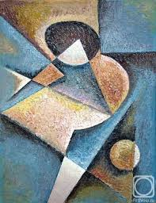
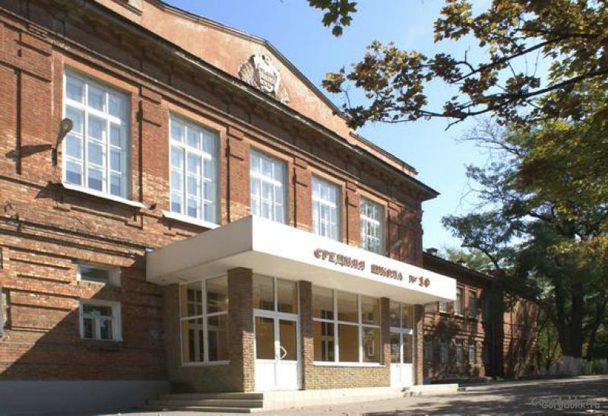
Предпрофильный курс: «Задачи по геометрии. Многообразие идей и методов»
Учитель МАОУ СОШ № 10 Рвачева Елена Викторовна
г. Таганрог, 2015

Slide 2
Задачи школы
овладение учащимися минимального объёма знаний и умений;
условия для углубления школьного курса математики.

Slide 3
Характеристика предметного курса
Продолжительность курса 17 часов
8 класс – второе полугодие
или
9 класс – первое полугодие

Slide 4
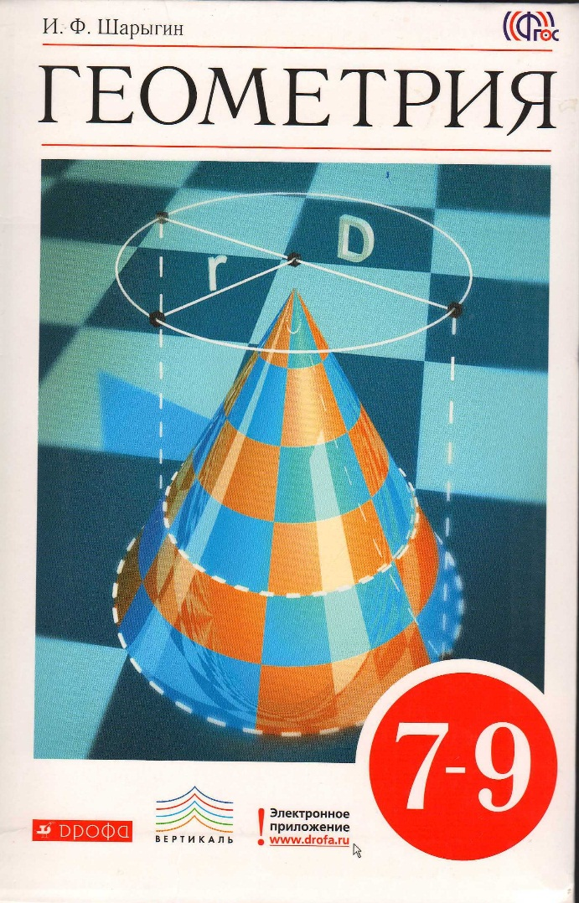
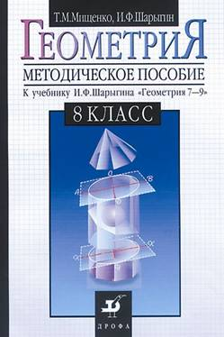
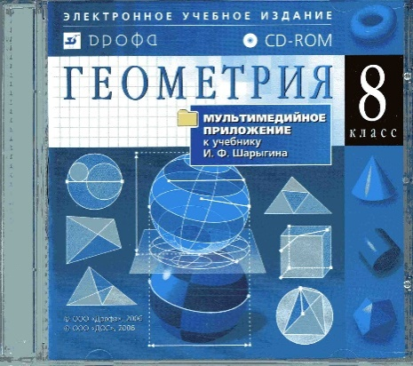
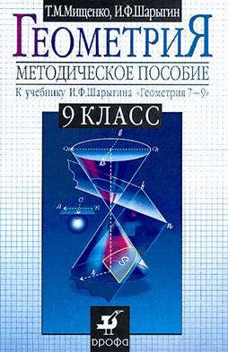
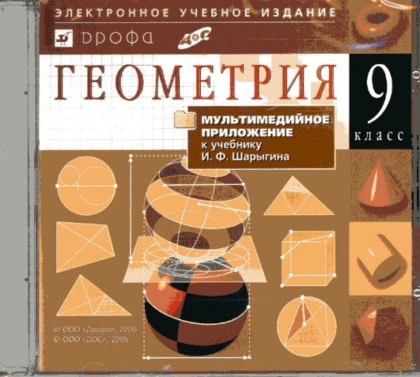
Методическое обеспечение
Озвученный и
анимированный
теоретический
материал
Задачи с
автоматической
проверкой
УЧЕБНИКИ "ГЕОМЕТРИЯ"
автор И.Ф. ШАРЫГИН

Slide 5
Образовательные задачи курса:
ознакомление с основными методами;
развитие гибкости, широты мышления, способности генерирования идей;
формирование исследовательских навыков;
применение методов научного познания;
развитие общих учебных умений.

Slide 6
Метапредметная направленность курса:
умение самостоятельно ставить цели;
умение выбирать эффективные способы решения задач;
опыт применения причинно-следственных связей;
формирование коммуникативного опыта.

Slide 7
«Недостаточно лишь понять задачу, необходимо желание решить её. Где есть желание, найдется путь» (Д. Пойа)

Slide 8
Знакомство с методами
стимулирует учащихся
к анализу своей деятельности;
к выделению общих приемов решения задач;
к выбору рационального метода;
к решению задач несколькими способами.

Slide 9
Ожидаемые результаты
Учащиеся должны более уверенно решать задачи по геометрии как базового так и продвинутого уровней, проводить доказательства и решать задачи с помощью различных математических методов.

Slide 10
Содержание курса
Содержание | Кол-во часов | Характеристика основных видов деятельности | Используемые ЭОР
Метод «ключевого треугольника» («ключевого многоугольника») | 2 | Исследовательская деятельность: поиск «ключевой» фигуры на чертеже к задаче. | Мультимедийный диск к УМК
Метод симметрии при доказательстве и решении задач. | 2 | Проектная деятельность: осуществление проектов по теме «Симметрия в теоремах и задачах». | Презентации учащихся
Метод вспомогательной окружности. | 3 | Исследовательская деятельность: анализируют ситуации, приводящие к появлению вписанной или описанной окружности, что позволяет решить задачу. | Мультимедийный диск к УМК
Метод площадей. | 3 | Применяют метод площадей при решении определенного круга задач. Учатся распознавать задачи, решаемые методом площадей. Практическая работа по делению фигуры на равновеликие части. | ЭОР из базы ЦОР
Координатный и векторный методы – окно в мир современной математики. | 4 | Поисковая деятельность: исторические факты о координатно-векторном методе решения задач. | Мультимедийный диск к УМК
Многоугольники: содружество геометрических методов. | 3 | Проектная деятельность: решение одной задачи несколькими методами. Исследовательская деятельность: поиск рационального метода решения. | Презентации учащихся

Slide 11
Метод «ключевого треугольника»
В
«Докажите, что середины сторон четырехугольника являются вершинами параллелограмма»
N
А
P
М
D
С
K

Slide 12
Метод «ключевого треугольника»
В
АВ = 10, ВС = 8, АС = 9, АМ = 4.
МР перпендикулярна биссектрисе угла С,
РQ перпендикулярна биссектрисе угла В,
QК перпендикулярна биссектрисе угла А.
Найдите длину отрезка МК.
P
Q
С
K
M
А
4

Slide 13
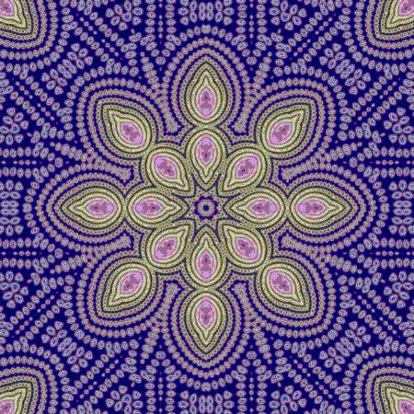
Метод симметрии
Симметрия – это украшение геометрии
В
ось
симметрии
А
«Диаметр, перпендикулярный хорде, делит эту хорду и стягиваемые ею дуги пополам»

Slide 14
Метод вспомогательной окружности
«Через некоторую точку плоскости проведены три прямые так, что угол между любыми двумя из них равен 60⁰. Докажите, что основания перпендикуляров, опущенных из любой точки плоскости на эти прямые, служат вершинами равностороннего треугольника»
М
А
В
О
С

Slide 15
Метод площадей
$$S_{ABC}=S_{ABL}+S_{ACL}$$
$$\frac{1}{2}bc sinA=\frac{1}{2}cl sin\frac{A}{2}+\frac{1}{2}bl sin\frac{A}{2}$$
А
b
c
$$l$$
$$l=\frac{2bc cos\frac{A}{2}}{b+c}$$
В
L
С
AL - биссектриса ∠А

Slide 16
Метод площадей
А
α
α
1
1
cos α
В
sin α
С
sin α
$$\sin{2α=2\sin{α\cos{α}}}$$

Slide 17
Деление фигуры на равновеликие части

Slide 18
Координатно-векторный метод – окно в мир современной математики
y
x

Slide 19
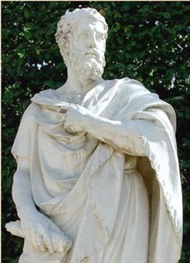
Координатно-векторный метод – окно в мир современной математики
«Даны две точки А и В. Докажите, что геометрическим местом точек М таких, что АМ:ВМ = k при
k ≠ 1, является окружность с центром на прямой АВ»
M
В
A
Окружность Аполлония Пергского, жившего в III – II вв. до н. э.

Slide 20
Координатно-векторный метод – окно в мир современной математики
«Даны две точки А и В. Докажите, что геометрическим местом точек М таких, что АМ:ВМ = k при
k ≠ 1, является окружность с центром на прямой АВ»
y
M(-x; y)
В(-a; 0)
A(a; 0)
x
Окружность Аполлония Пергского, жившего в III – II вв. до н. э.

Slide 21
Содружество геометрических методов
Метод ключевого треугольника
В треугольнике АВС биссектриса ВЕ и медиана АD перпендикулярны, пересекаются в точке О и имеют одинаковую длину, равную 4. Найти длину отрезка ВО.
В
D
О
А
Е
К
С
DK || BE

Slide 22
Содружество геометрических методов
y
В
В треугольнике АВС биссектриса ВЕ и медиана АD перпендикулярны, пересекаются в точке О и имеют одинаковую длину, равную 4. Найти длину отрезка ВО.
A
D
O
x
Е
С
Метод координат

Slide 23
Содружество геометрических методов
y
В(0;b)
Метод координат
А(-2; 0), В(0; b), C(4;-b), Е(0; b – 4).
D(2;0)
O
Уравнение прямой АС
x
A(-2;0)
Е(0; b – 4)
Ответ: ВО=3
С(4;-b)

Slide 24
Содружество геометрических методов
$$S_{BAE}=S_{BDE}=4.$$
$$S_{BDE}=S_{CDE}=4.$$
$S_{ABC}=12.$ ⇒ $S_{ABD}=6.$
$S_{ABD}=\frac{1}{2}AD∙BO.$⇒ $BO=3.$
В
4
D
А
2
O
2
E
C
Метод площадей

Slide 25
Содружество геометрических методов
Метод симметрии
В
BE – ось симметрии для точек А и D.
Построим точку F, симметричную точке С.
Е – точка пересечения медиан △FBC.
4
А
2
D
2
O
E
F
C
H
ЕН = 2, AD – средняя линия △FBC, ОН = ОВ = 3.

Slide 26
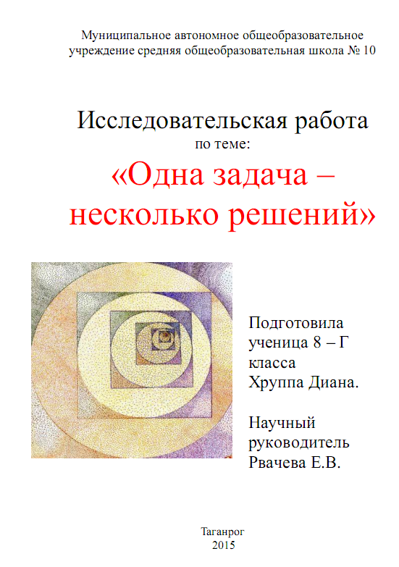
Результаты усвоения курса

Slide 27
Спасибо за внимание !

